Slide 1
23. 夕阳真美

Slide 2


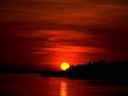

Slide 3
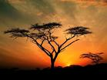
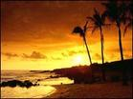

Slide 4
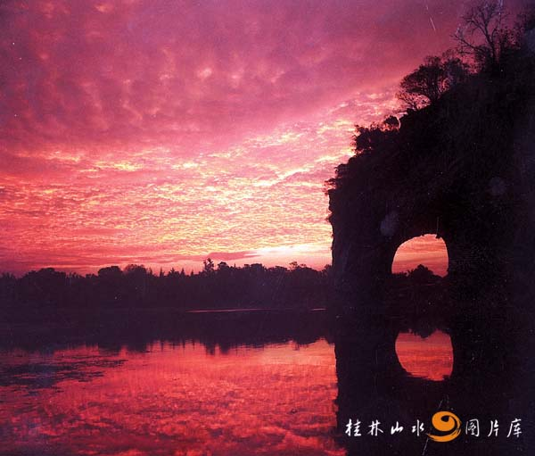
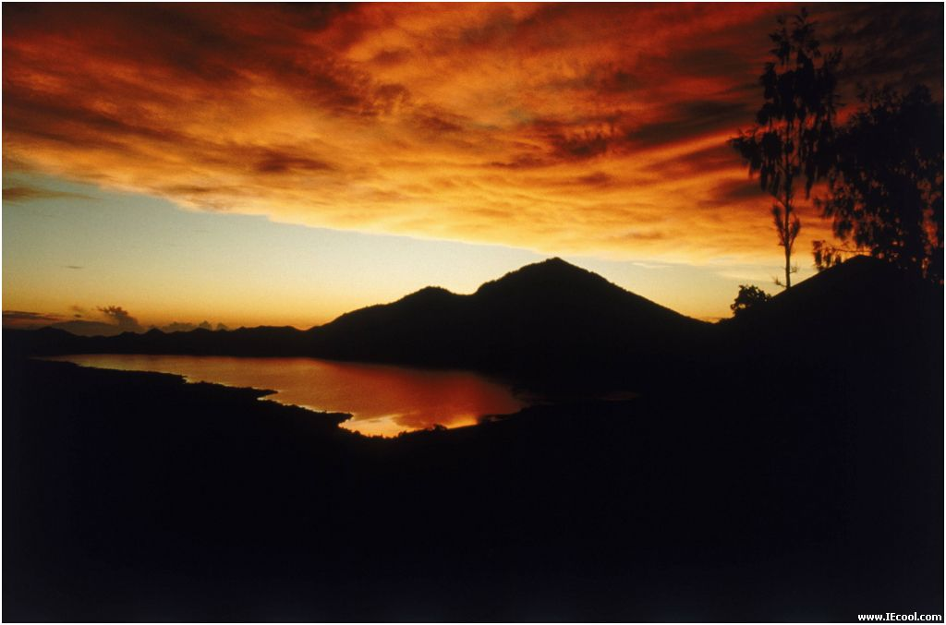

Slide 5
太阳已经西斜，收起了刺眼的光芒。天空一片深蓝。连绵起伏的西山，披着夕阳的余晖，显得十分壮丽。
太阳慢慢地往下沉。它那圆圆的脸涨红了，把身边的云染成了黄色、红色、紫色……
太阳的脸变得更红了。它轻轻地走向西山的背后，把灿烂的霞光留在遥远的天边。

Slide 6


太阳已经西斜，收起了刺眼的光芒。天空一片深蓝。连绵起伏的西山，披着夕阳的余晖，显得十分壮丽。

Slide 7
太阳 ＿＿＿＿＿，收起了＿＿＿＿＿＿。天空＿＿＿＿＿＿。＿＿＿＿＿的西山，披着＿＿＿＿＿＿，显得＿＿＿＿。

Slide 8
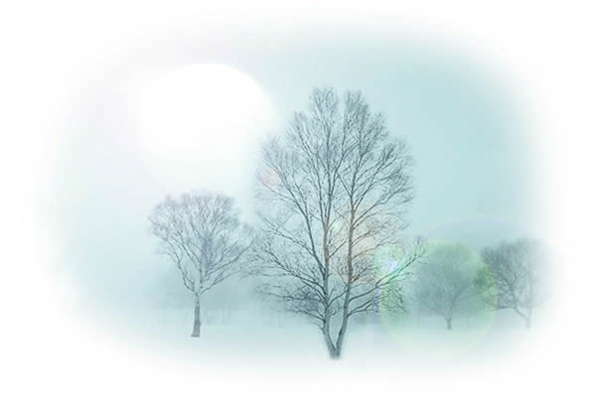

太阳慢慢地往下沉。它那圆圆的脸涨红了，把身边的云染成了黄色、红色、紫色……

Slide 9
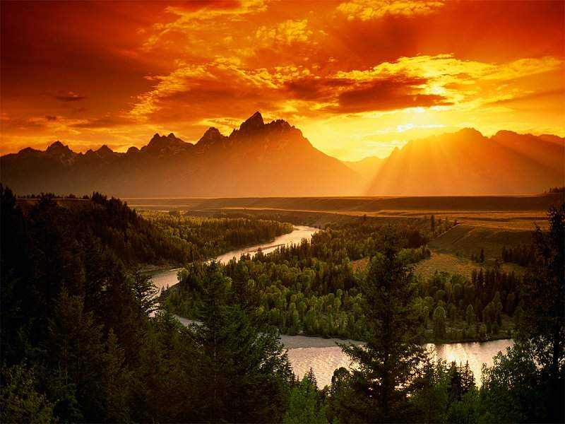

太阳的脸变得更红了。它轻轻地走向西山的背后，把灿烂的霞光留在遥远的天边。

Slide 10
爷爷满面红光，望着奶奶说：“夕阳真美呀！”

Slide 11
课后作业：把你眼中的夕阳美景画出来，并写上一两句话，说说自己的感想！

